Slide 1
Сучасні тенденції конституціоналізму
Михайло Савчин, д.ю.н., проф., радник Голови Конституційного Суду України (2008-2010)

Slide 2
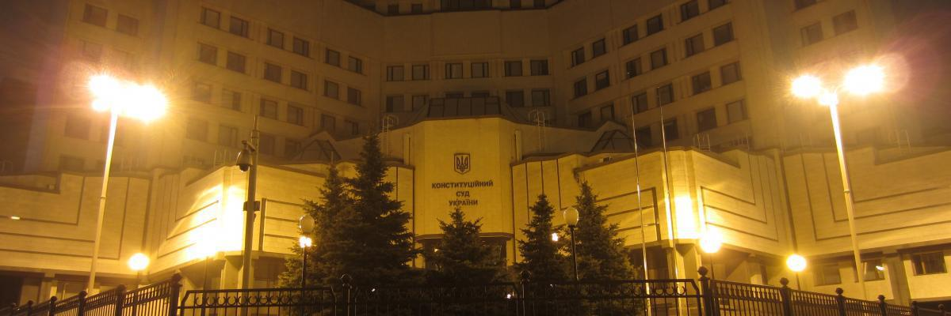
Сучасні тенденції конституціоналізму
Інтернаціоналізація конституційного права та конституціоналізація міжнародного права.
Багаторівневий конституціоналізм ЄС та конституційний патріотизм.
Застосування зарубіжного права у діяльності конституційної юстиції.
Нові технології, біоетика та права людини.
Права біженців та право притулку.
Конституціоналізм та перехідна юстиція.
Конституціоналізм, суверенні борги та запозичення держави.

Slide 3
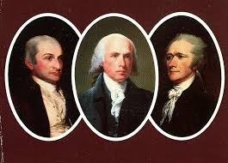
Література
Cappeletti M. (1989). The Judicial Process in Comparative Perspective, Oxford ; New York : Clarendon Press.
Garvey/ Aleinikoff (1994), Modern Constitutional Theory: A Reader. / 3rd Ed. St. Paul, Minn. : West Publishing Co.
Kommers D. (1997), The Constitutional Jurisprudence of the Federal Republic of Germany; 2nd Ed. Durham and London : Duke University Press.
Mueller J.-M. (2008). Constitutional Patriotism, Princeton and Oxford : Princeton University Press.
The Transformation of nation-state in Europe at the dawn of the 21st century. Europeаn Commission for Democracy through Law. Collection: Science and technique of democracy, No. 22. Strasbourg: Council of Europe Publishing, 1998.
Маланчук П. (2000), Вступ до міжнародного права за Ейкхерстом, Харків, Консум.
Речицкий В. (2010), Политический предмет конституции, Київ, Дух і Літера.
Савчин М. (2009), Конституціоналізм і природа конституції, Ужгород.
Шевчук С. (2010). Судовий захист прав людини: Практика Європейського Суду з прав людини у контексті західної правової традиції. Вид. 3-тє, Київ, Реферат.

Slide 4
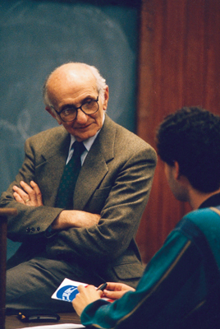
1.1. Співвідношення національного та міжнародного права
Основні концепція взаємодії:
і) моністична концепція;
іі) дуалістична концепція;
ііі) змішані концепції

Slide 5
1.2. Інтернаціоналізація конституційного права та конституціоналізація міжнародного права: ОСНОВНІ ТРЕНДИ
Вертикальна структура:
Розвиток права у сторону захисту прав людини та дилема тероризму;
Впровадження субсидіарності: федералізм, автономізація, права корінних народів
Інституційні компоненти: верховенство права, парламентський та судовий конституційний контроль
Горизонтальна структура:
Світовий ринок та глобалізація;
Конвергенція національних конституційних порядків;
Роль судів у творенні глобального поля міжнародного конституційного права та конкуренція юрисдикцій
Кіберправо та зворотній вплив міжнародного і конституційного права

Slide 6
2.1. Багаторівневий конституціоналізм ЄС та конституційний патріотизм
Композитивна структура конституціоналізму ЄС:
Міжнародно-правовий механізм утворення;
Конституційно-адміністративний режим функціонування;
Повага до національної конституційної традиції (28 національних конституцій і Лісабонський договір)
Конституційний патріотизм як антитеза регіоналізації в Європі.
Глобалізація та регіоналізація та інституційна криза ЄС:
Наявність трьох законодавчих інститутів – Європарламенту, Ради ЄС і Єврокомісії.

Slide 7
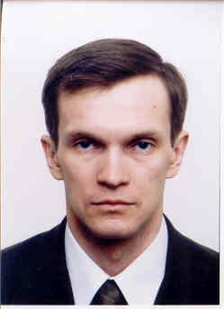
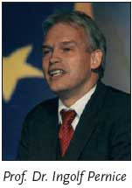
2.2. Міжнародне право та державний суверенітет: специфіка України
а) проблема передачі частини державного суверенітету наддержавним інститутам та Конституція України;
б) конституційні засади міжнародного співробітництва України (ст.ст. 17, 18);
в) окремі сфери міжнародного співробітництва

Slide 8
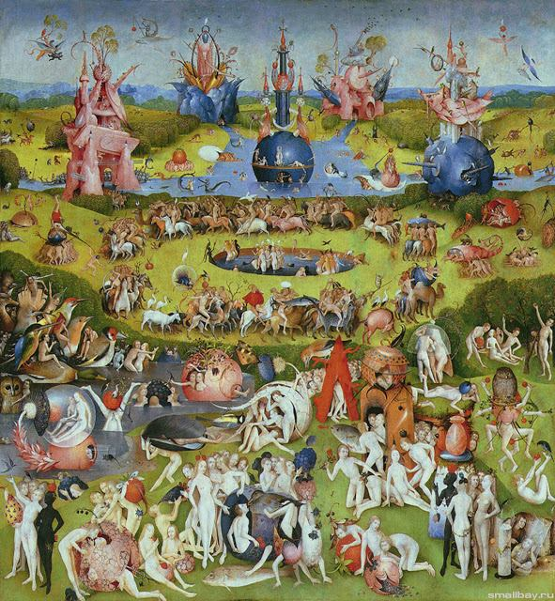
2.3. Концепція ФКС Solange і допустимі межі самообмеження суверенітету держави.
і) основні права і свободи та державний суверенітет:
А. передача повноважень настільки, наскільки це сприятиме забезпеченню прав людини;
Б. концепція обґрунтованості зовнішнього втручання у випадку грубих порушень прав людини;
іі) стандарт якості захисту прав людини і міжнародне право;
ііі) глобальні проблеми людства та державний суверенітет;
iv) державний суверенітет і субсидіарність

Slide 9
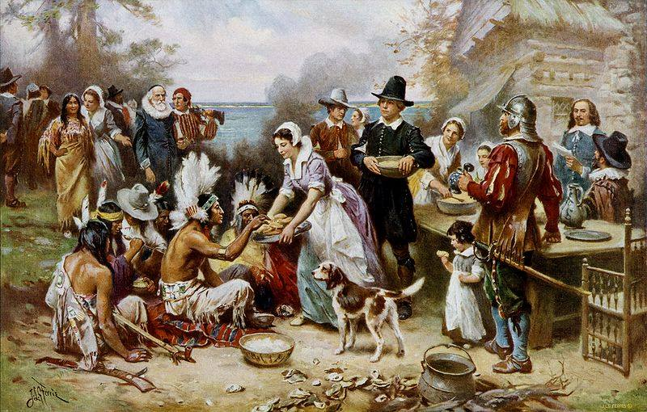
3. Застосування зарубіжного права у діяльності конституційної юстиції.
Природа конвергенції судової юрисдикції:
Загальні принципи права та їх роль в аргументації судових рішень;
Конкуренція судових юрисдикцій:
Верховні суди та наднаціональні інституції (Суд ЄС);
Конституційні суди, верховенство конституції та наднаціональні суди;
Конституційні суди, верховні суди та міждержавні суди (ЄСПЛ)
Вимоги поваги до гідності людини та природа юрисдикційної діяльності.

Slide 10
3.1. Вплив міжнародних юрисдикційних установ на національну систему захисту прав людини України
Співвідношення національних та міжнародних інститутів захисту прав людини:
і) принцип субсидіарності:
А. правова позиція КСУ у справі про Римський статут;
іі) вичерпання національних засобів правового захисту;
ііі) вимога ефективності національних засобів правового захисту;
iv) принцип верховенства права та міжнародні засоби захисту прав людини

Slide 11
4.1. Нові технології, біоетика та права людини
Вплив біоетики на сутнісний зміст прав людини: нормативний та ціннісний виміри (‘medical experimentation without consent’, Human Genome Project, людська гідність, повага до автономії індивіда);
Європейський досвід застосування біоетики у галузі прав людини (людська гідність, цілісність індивіда, право на життя);
Положення Конвенції про захист прав людини та основоположних свобод та юриспруденція Європейського суду з прав людини (концепція Конвенції як “живого інструменту” у юриспруденції ЄСПЛ);
Питання біоетики у національних конституціях: роль свободи наукової діяльності, Конвенції Овєдо та Загальної декларації біоетики та прав людини.

Slide 12
4.2. Сучасна юриспруденція стосовно сутнісного змісту біоетики
Питання щодо початку життя та репродуктивні права (право ненародженої дитини, права дітей, народжених in vitro – Vo v France, Evans v United Kingdom);
Питання абортів та штучного запліднення у судовій практиці (RR v Poland,);

Slide 13
4.2. Сучасна юриспруденція стосовно сутнісного змісту біоетики
Питання захисту прокреативних свобод та біоетика:
Buck v Bell, стерилізація як ‘moral turpitude’, моральні питання євгеніки;
Griswold v Connecticut – заборона пеналізації поширення контрацептивів;
Roe v Wade – питання захисту життя вагітної у першому триместрі та аборту;
Hecht v Superior Court - розмежування між народженням in vivo та in vitro embryo;
Питання закінчення життя і проблема евтаназії:
dilemmas human dignity ‘can encourage a paternalism that is incompatible with the spirit of self-determination that informs the mainstream of human rights thinking’ (Derrick Beyleveld and Roger Brownsword);
Pretty v United Kingdom.
Проблеми клонування та цілісності особи (банк геному людини, ДНК-технології, кріозберігаючі технології , концепція fiduciary duties у біомедичних дослідженнях (Moore v Regents of the University of California) тощо )

Slide 14
5. Права біженців та право притулку.
Права біженців та шукачів притулку:
роль Женевської конвенції 1951 року;
шукачі притулку та додатковий захист;
внутрішньо переміщені особи та проблеми їх правового положення;
Проблеми міграційного права та забезпечення свободи пересування та поселення.
Міграційне право і гарантії невислання.
Мультикультуралізм та міграція

Slide 15
6. Конституціоналізм та перехідна юстиція
Традиційні стандарти забезпечення перехідної юстиції у світлі верховенства права:
Переслідування посадовців, що вчинили злочини проти людяності та воєнні злочини, причетних до масових репресій та порушень прав людини;
відшкодування збитків,
інституційні реформи;
Цілі перехідної юстиції: поновлення демократії, захист молодої демократії, відкритість доступу до публічної служби;
Інституційні та процедурні гарантії

Slide 16
6.2. Інституційні та процедурні гарантії перехідної юстиції
Діяльність незалежних люстраційних комісій: організаційні та процедурні аспекти;
Вимоги due process щодо розслідування обставин порушень прав людини представниками ‘ancient regime’ та їх недопущення до публічних посад (неприпустимість абсолютної заборони прав людини);
Гарантії правової визначеності при застосуванні люстраційних заходів;
Гарантії приватності осіб, яких піддають люстраційним заходам, та державні реєстри;
Подолання наслідків тоталітарних/авторитарних режимів: принцип DDR: demobilization, disarmament, and reintegration.
Проблеми становлення незалежного і безстороннього суду в молодих демократіях: Україна та досвід постсоціалістичних країн Східної Європи

Slide 17
7. Конституціоналізм, суверенні борги та запозичення держави
Суверенні борги держави та національний суверенітет;
Парламентський та судовий конституційний контроль за суверенними запозиченнями держави;
Засади деліберативної демократії та здійснення запозичень та надання позик державою:
роль дорадчих інституцій;
дорадчі інституції та законодавство;
дорадчі інституції та регуляторна політика уряду;
Основні напрями державної політики у сфері зовнішніх запозичень та сталий економічний розвиток

Slide 18
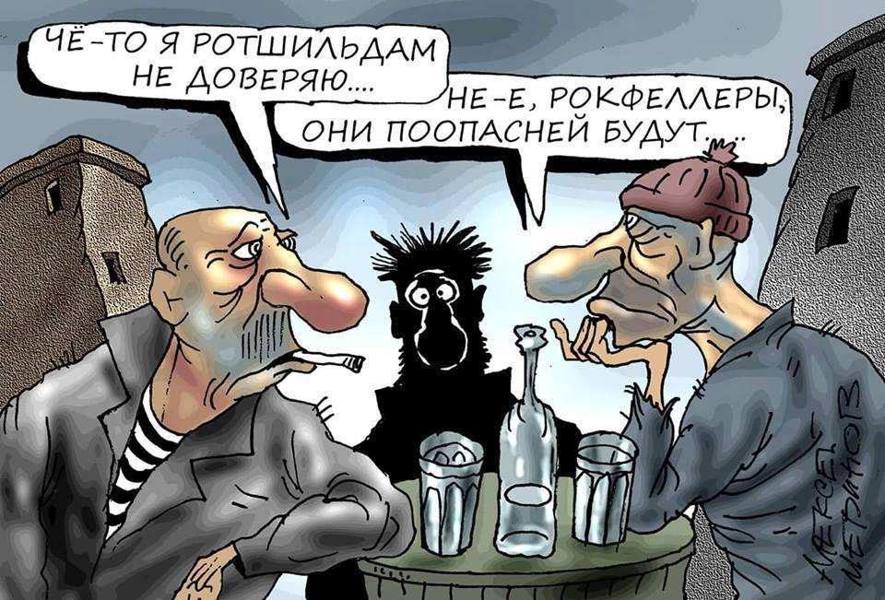
Дякую за увагу!
Михайло Савчин,
д.ю.н., проф. УжНУ

